Slide 1
IPD系统培训--客户协议评审
2018年6月8日 Friday

Slide 2
IPD系统介绍
IPD全称为集成产品开发
（Integrated Product Development, 简称IPD）
IPD系统由公司刘总牵头，专门为研发部门量身定制的，集体系、流程、管理于一身的综合管理平台

Slide 3
流程
IPD研发主流程
IPD派生产品研发管理流程
项目开发流程
规格书制作流程
ECR评审流程
ECN流程
文件变更流程
IQC进货检验流程
可靠性验证流程
试制流程
DCN流程
NPI流程
客户协议评审

Slide 4
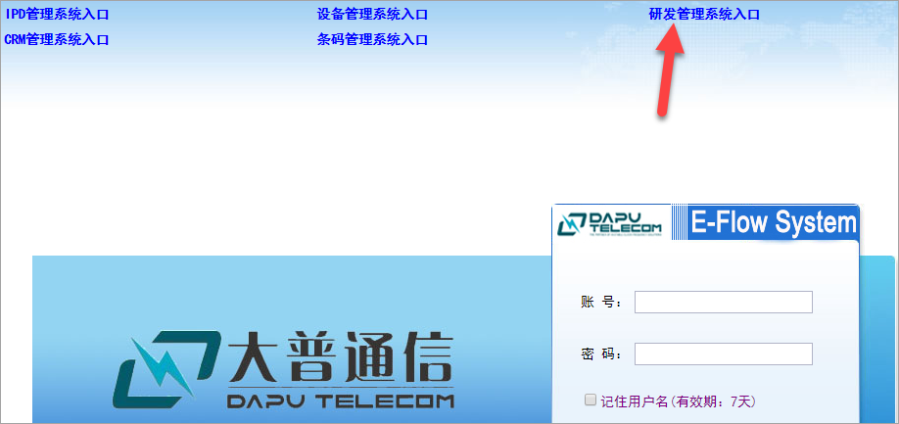
系统登录
1.登录地址：
内网：http://192.168.1.10:8088
外网：http://www.dptel.hk.cn:8888
可以点击【电子流】系统右上角的链接：【研发管理系统】
2.登录帐号、密码
3.推荐使用浏览器：Google浏览器（最新版）
IE需要使用v11 （IE的速度会比Google浏览器慢）

Slide 5
登入

Slide 6
个人设置
1.个人信息维护
a>维护好自己的邮箱
2.修改密码
3.登入别名

Slide 7
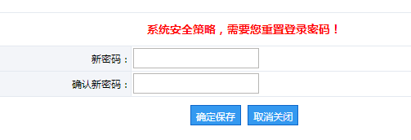
修改密码
第一次登入，出现此对话框，提示【重置密码】

Slide 8
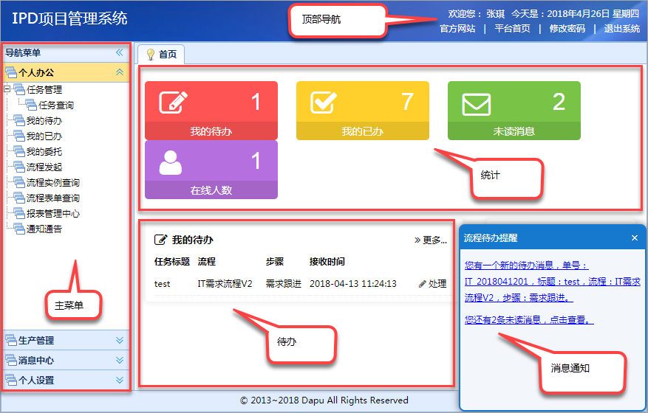
首页

Slide 9
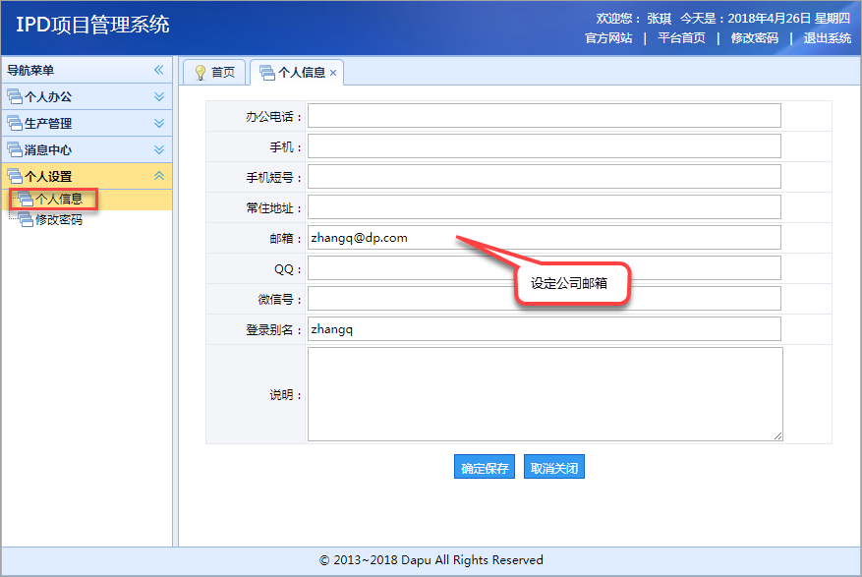
个人信息

Slide 10
客户协议评审流程

Slide 11
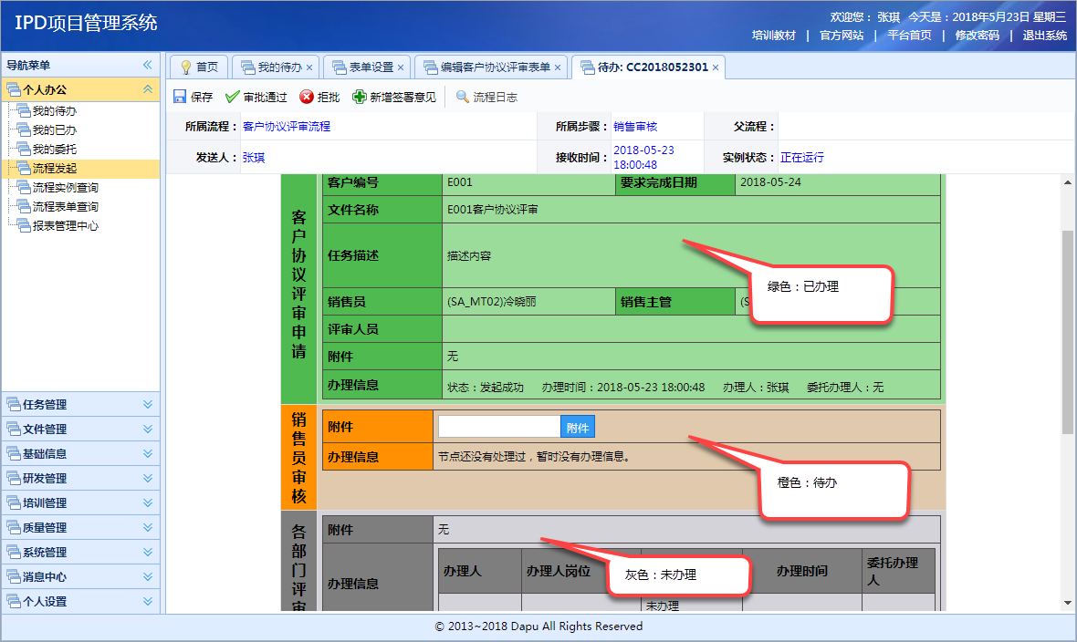
表单颜色说明

Slide 12
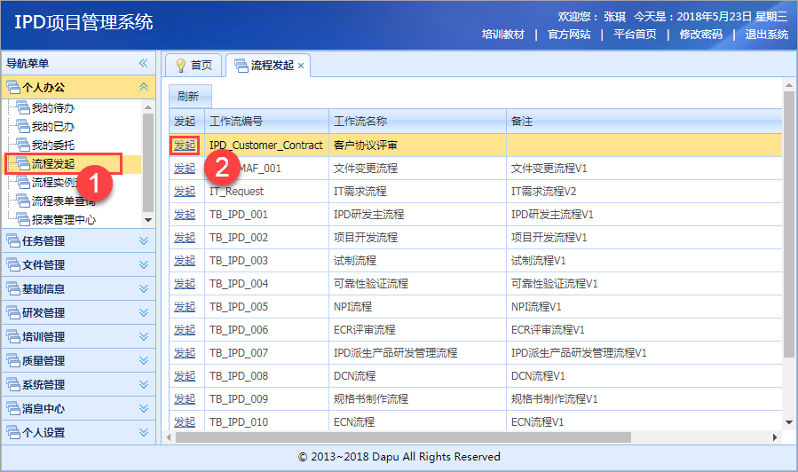
【销售助理】发起

Slide 13
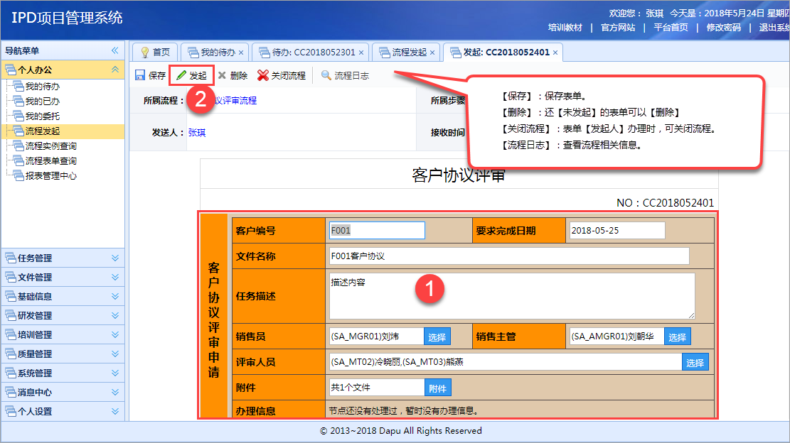
【销售助理】发起

Slide 14
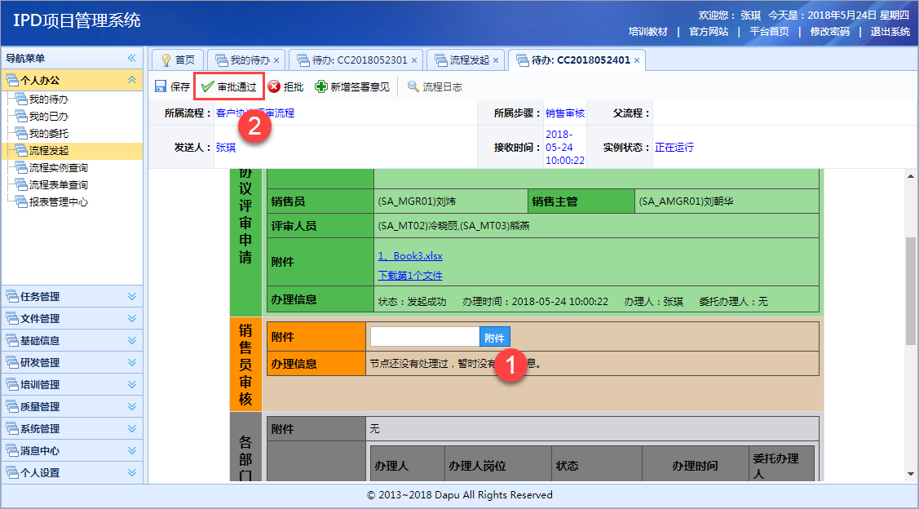
【销售员】审核

Slide 15
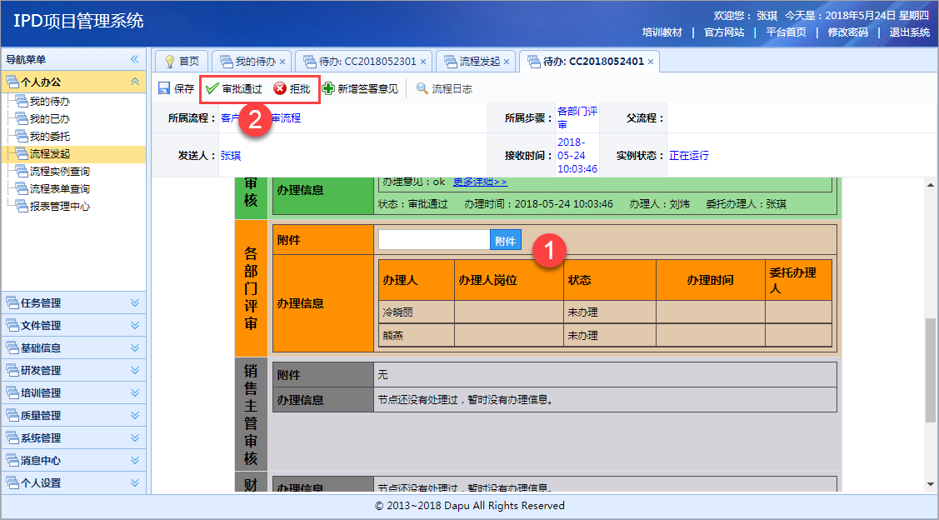
各部门评审

Slide 16
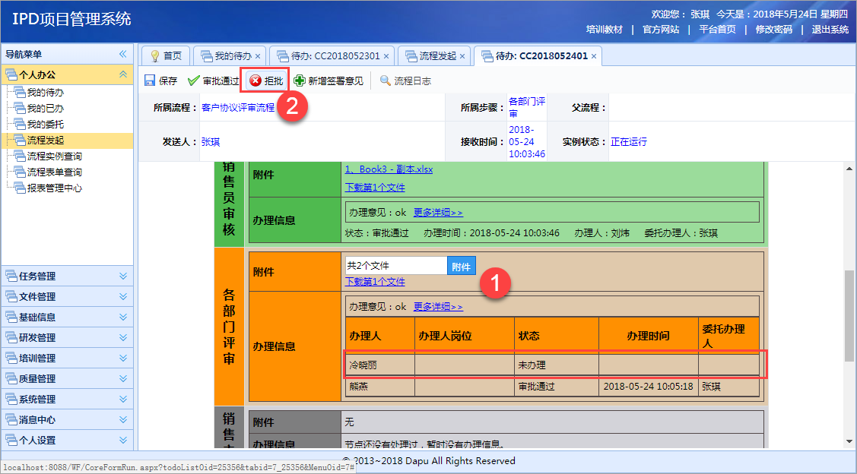
各部门评审

Slide 17
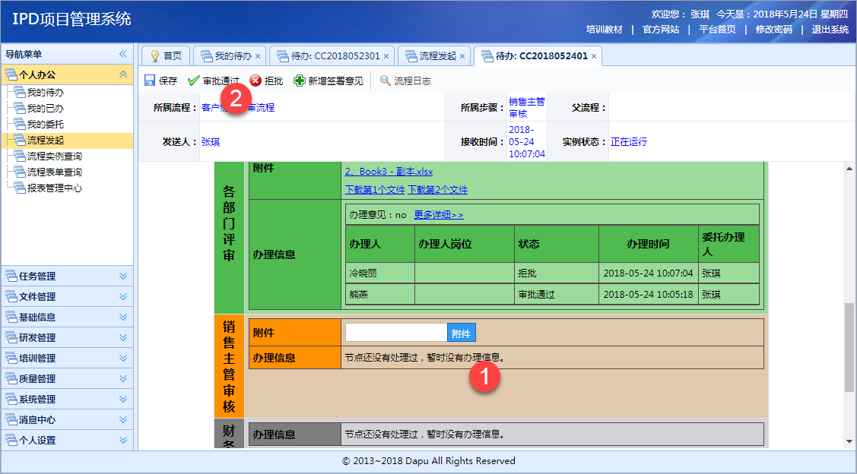
【销售主管】审核

Slide 18
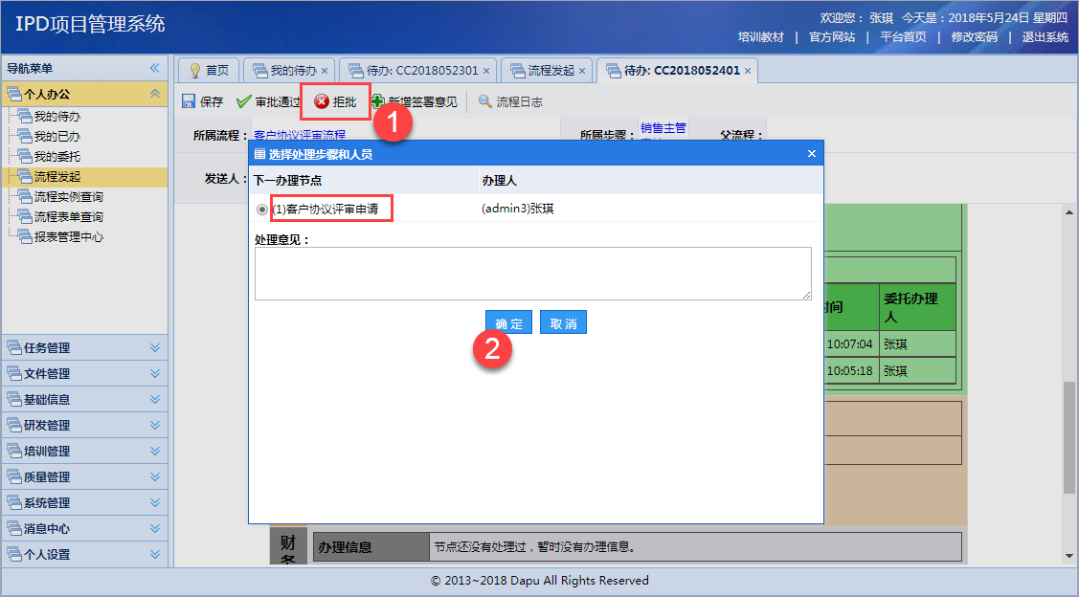
【销售主管】审核

Slide 19
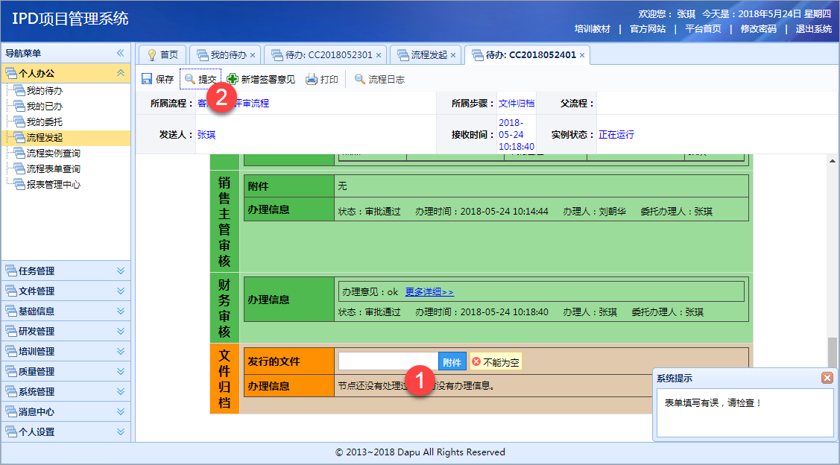
【销售助理】归档

Slide 20
查询

Slide 21
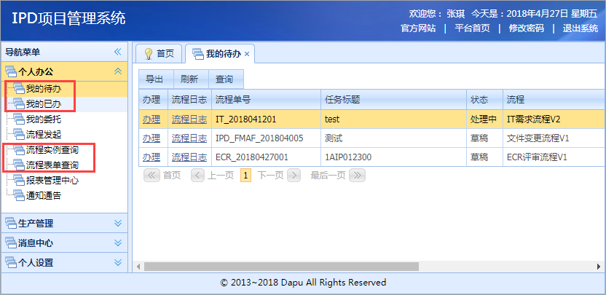
查询
我的待办
我的已办
流程实例查询
流程表单查询

Slide 22
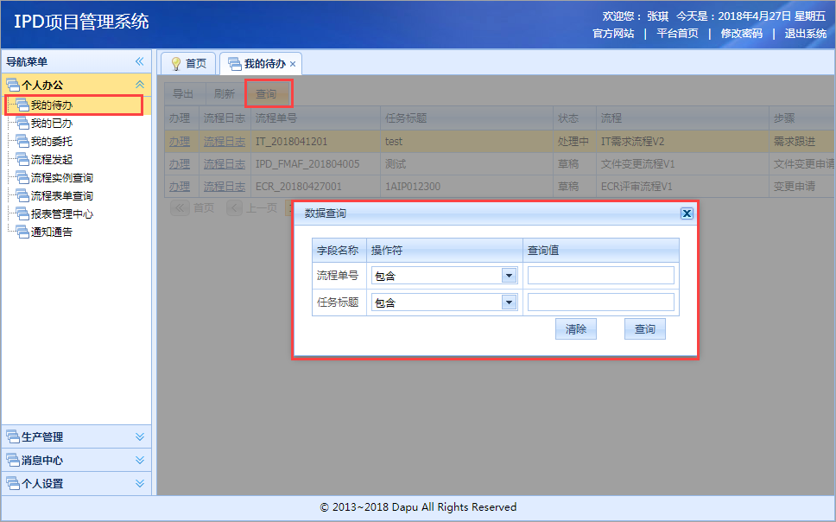
查询

Slide 23
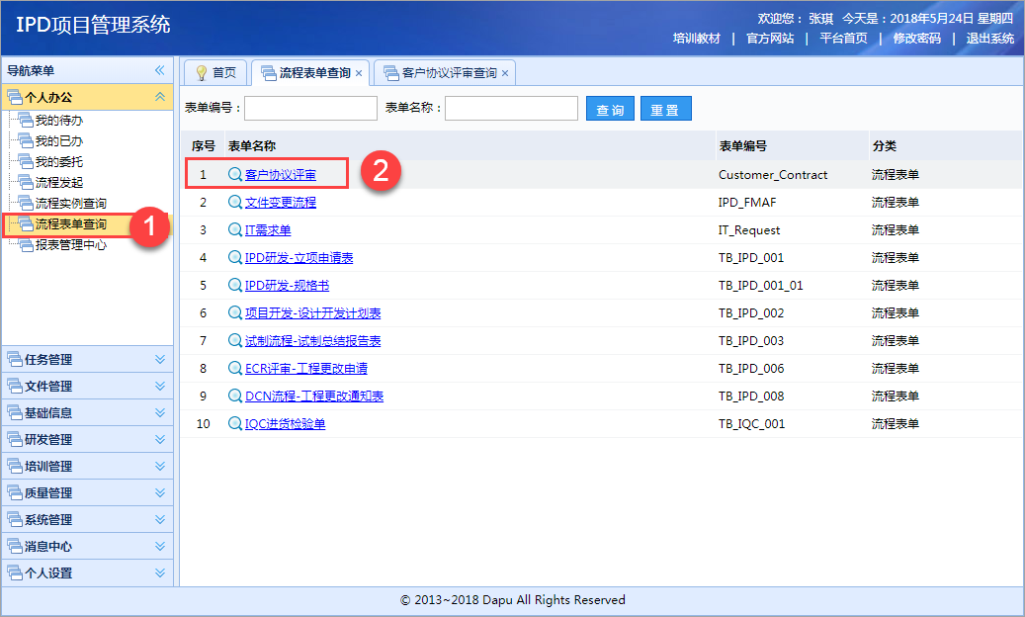
查询

Slide 24
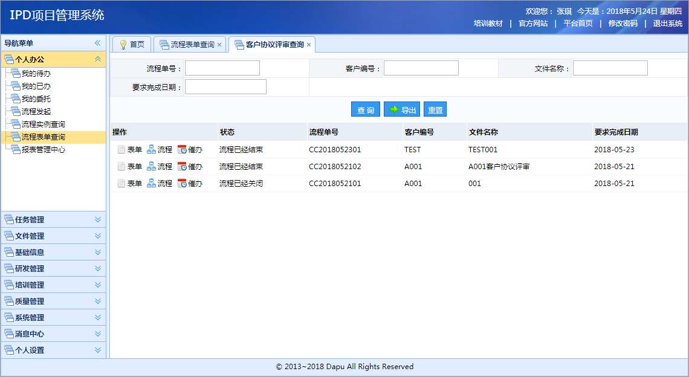
查询

